Slide 1
Кафедра «Информационные системы» Д И П Л О М Н А Я Р А Б О Т А на тему «Система учета и анализа финансово - хозяйственной деятельности косметологической фирмы»
МИНОБРНАУКИ РОССИИ Федеральное государственное бюджетное образовательное учреждение высшего образования «Тверской государственный технический университет» (ТвГТУ)
Выполнила: студентка Сигарева Елизавета Васильевна
Группа Пи.19.24
Научный руководитель: : к.т.н., доцент Клюшин Александр Юрьевич

Slide 2
Цель и задачи
Цель данной дипломной работы заключается в разработке и внедрении системы учета и анализа финансово-хозяйственной деятельности для салона "Личный Косметолог".
В рамках дипломной работы будут рассмотрены следующие вопросы:
Анализ текущего состояния финансово-хозяйственной деятельности салона "Личный Косметолог".
Идентификация основных проблем и недостатков в учете и анализе финансов.
Разработка системы учета и анализа финансово-хозяйственной деятельности салона.
Внедрение разработанной системы и анализ ее эффективности.
Формулирование рекомендаций по улучшению управления финансами салона "Личный Косметолог".

Slide 3
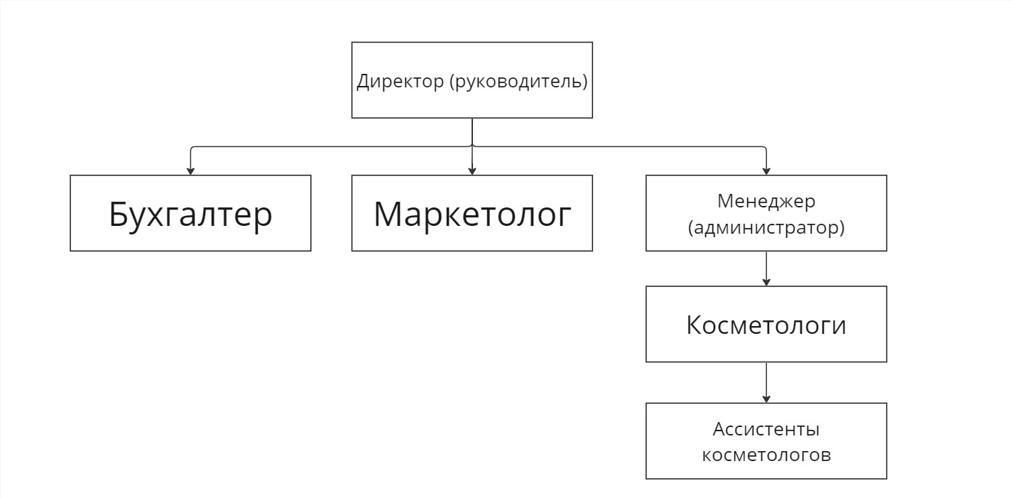
Организационная структура ООО "Личный косметолог"

Slide 4
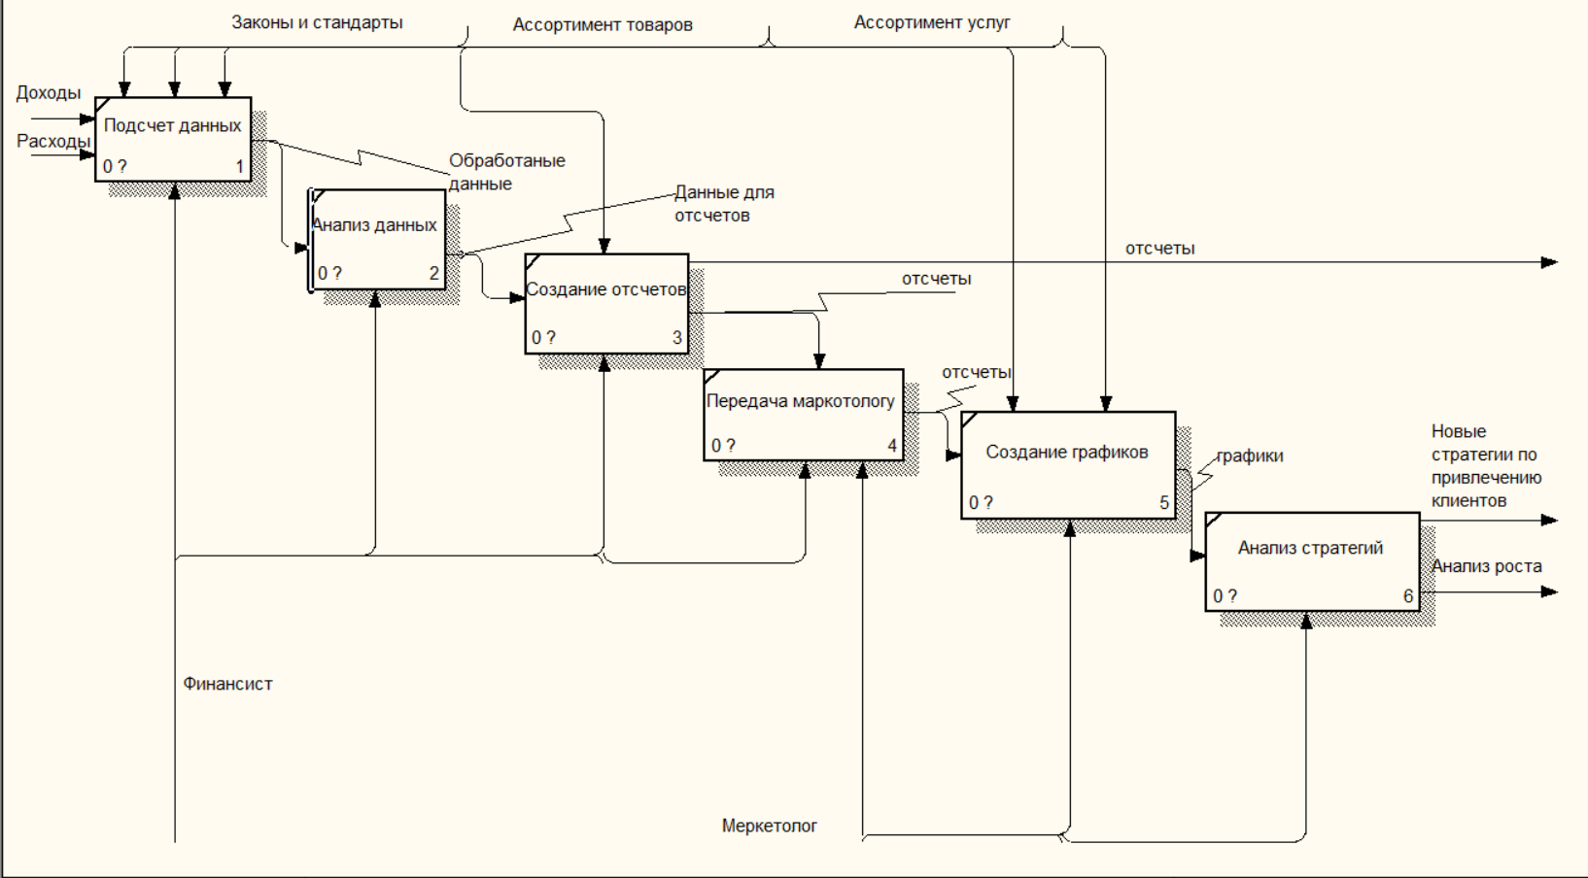
IDEF1 диаграмма декомпозиции на данный момент

Slide 5
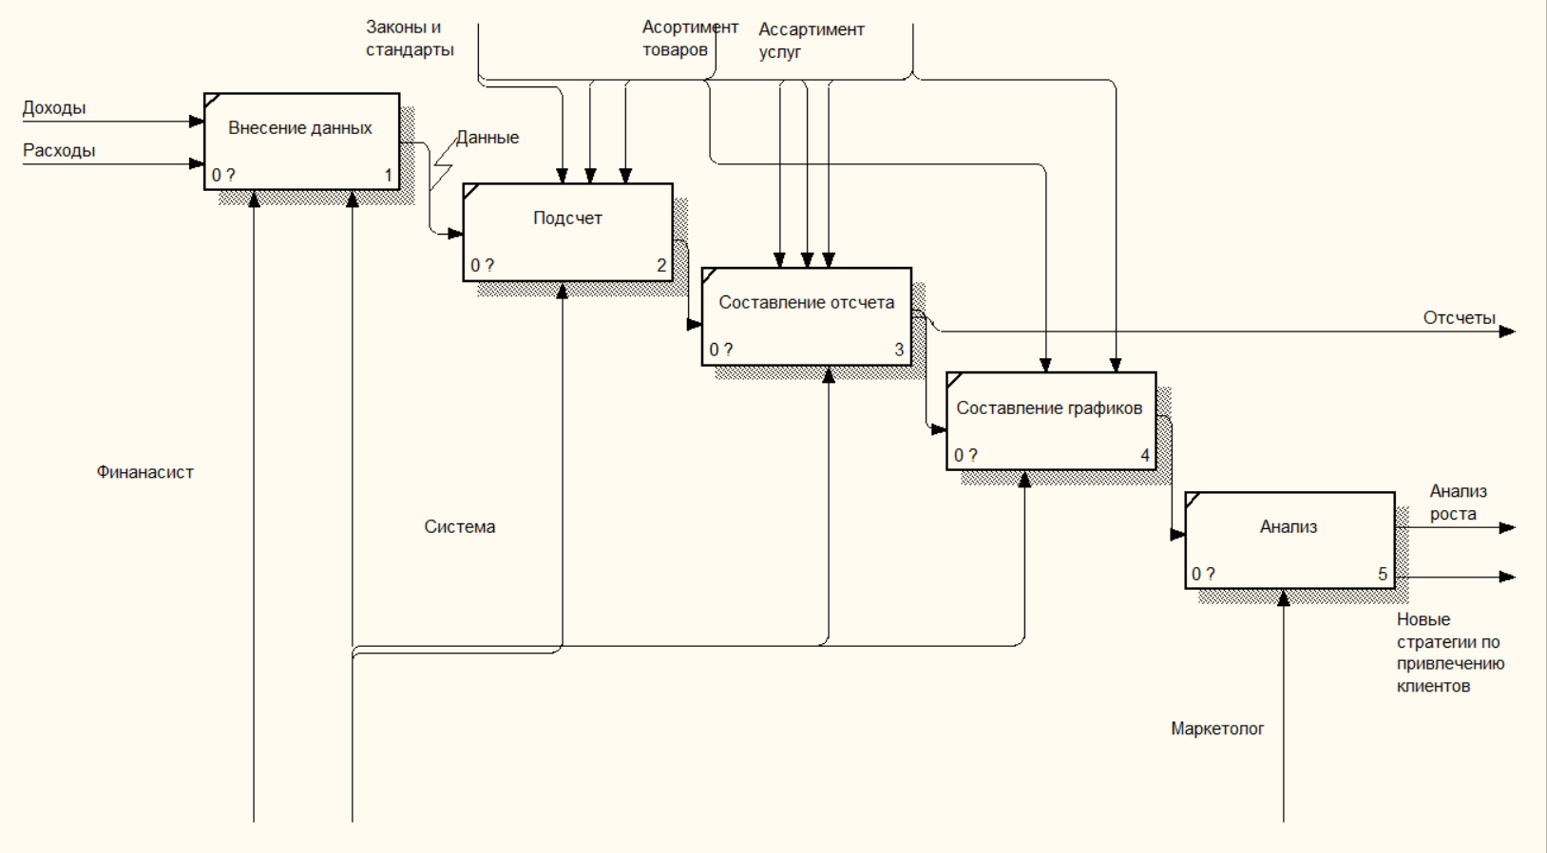
IDEF1 после внедрения системы

Slide 6
Математическое обеспечение
 | 2019 | 2020 | 2021 | 2022 | 2023
Прибыль | -5000 | -145000 | 317000 | 18000 | 1288000
Рентабельность | 0 | -0,693 | 0,216 | 0,012 | 0,884
Чистая прибыль | -5000 | -147000 | 297000 | 1000 | 1271000
Активы | 51000 | 79000 | 456000 | 422000 | 442000
Обязательства | 46000 | 102000 | 92000 | 167000 | -26000
Собственный капитал | 5000 | -23000 | 364000 | 255000 | 468000
Коэффициент ликвидности | 0 | 0,817 | 3,210 | 7,76 | 15,385
Коэффициент финансовой устойчивости | 0,098 | -0,2915 | 0,798 | 0,604 | 1,059
Коэффициент рентабельности оборота активов | -0,098 | -1,835 | 0,695 | 0,042 | 2,914
Коэффициент рентабельности собственного капитала | -1 | 6,304 | 0,870 | 0,070 | 2,752

Slide 7
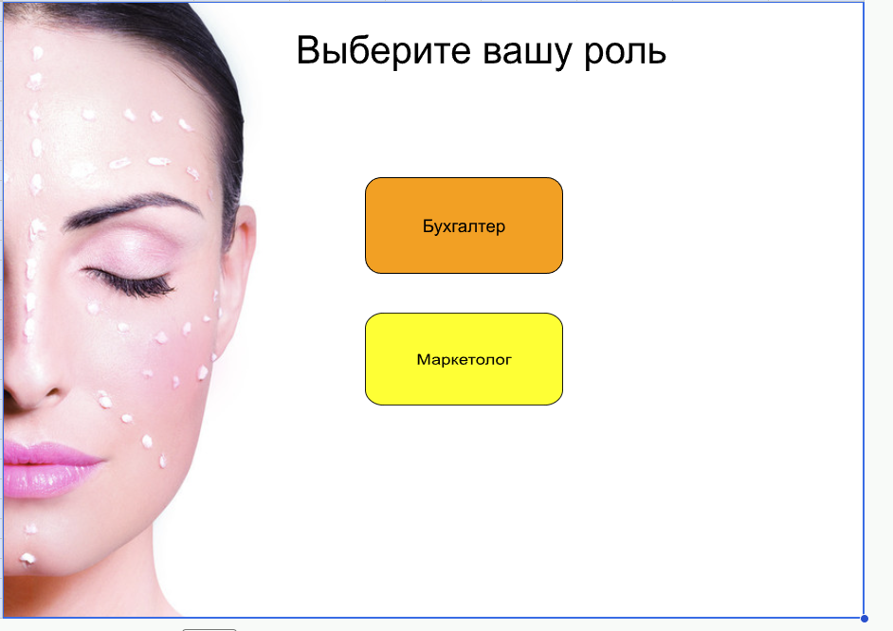
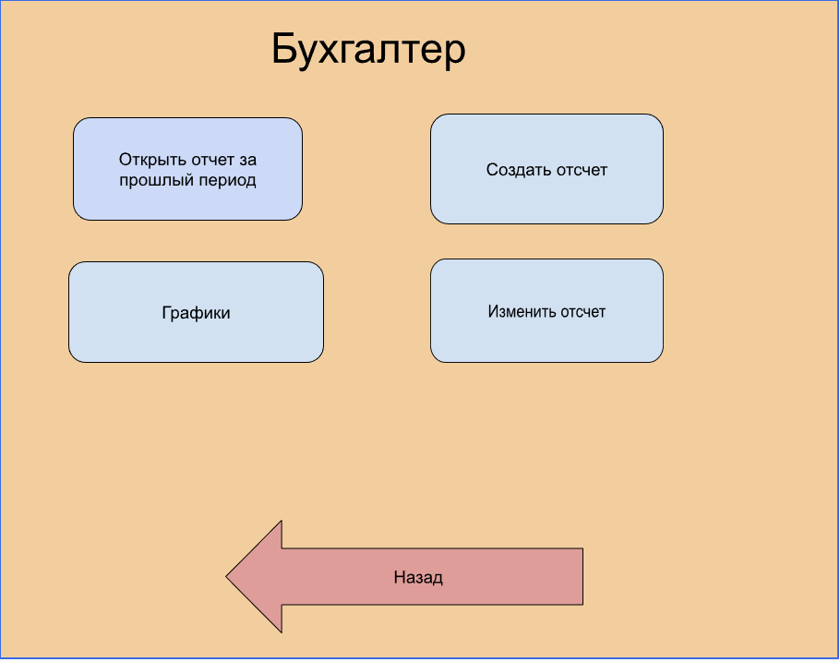
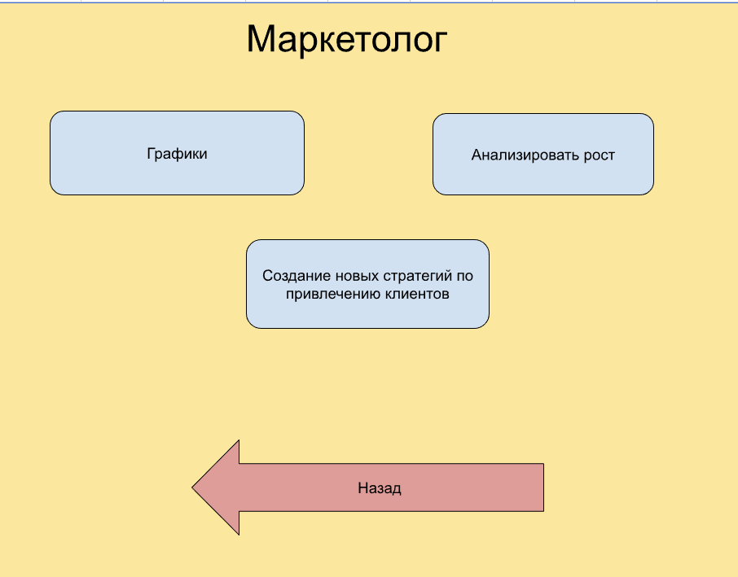
Меню и выбор пользователя

Slide 8
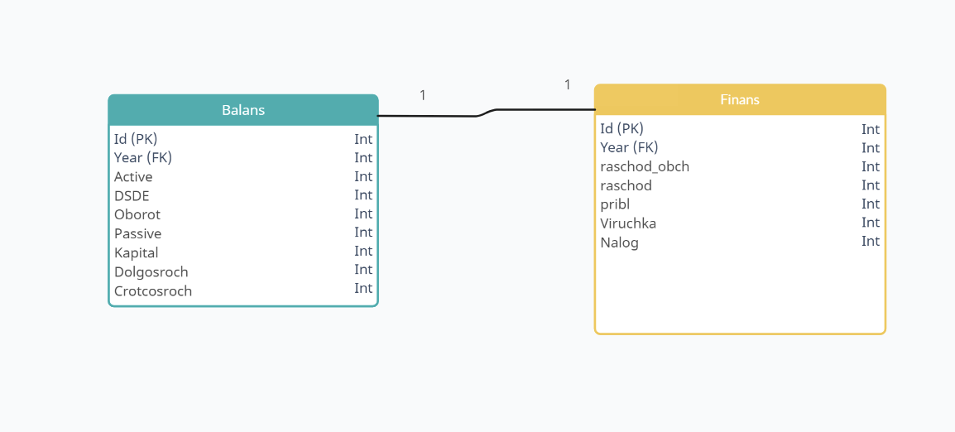
Схема базы данных

Slide 9
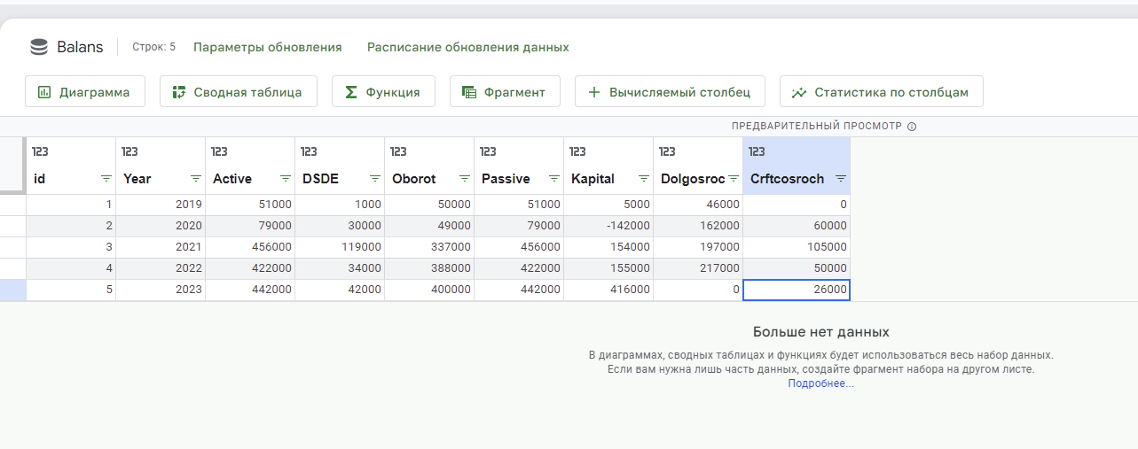
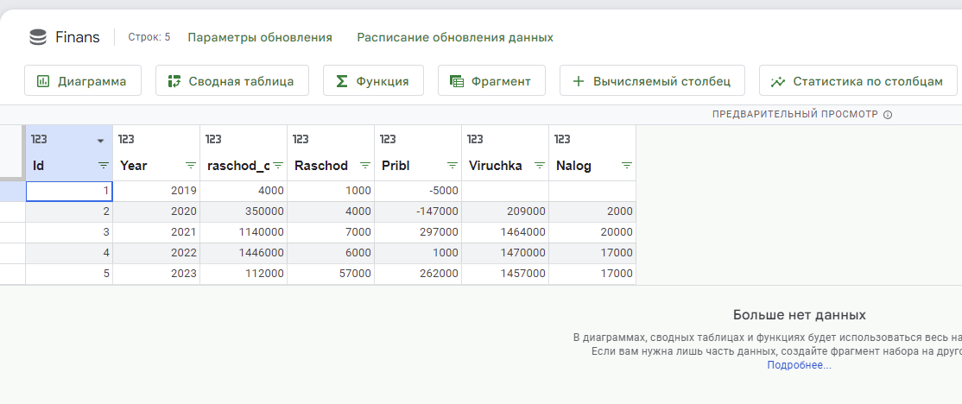
Интегрированные в Google таблицы базы данных

Slide 10
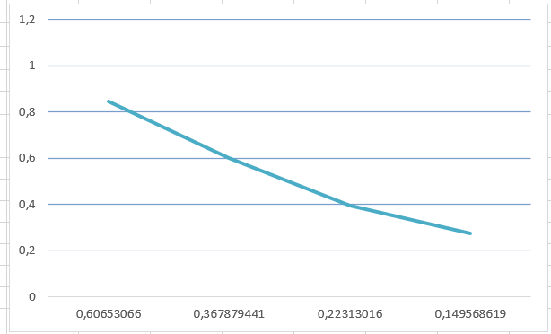
Расчет надежности
Зависимость вероятности безотказной работы системы от вероятности безотказной работы ее элементов.
Элемент | λi, x10-6 ч-1 | Наработка t, x 106 ч
 |  | 0,5 | 1,0 | 1,5 | 1,9 | 2
1 | 0,1 | 0,95122942 | 0,90483742 | 0,86070798 | 0,82696 | 0,818730753
2 - 5 | 0,5 | 0,77880078 | 0,60653066 | 0,47236655 | 0,38674 | 0,367879441
6,7 | 1 | 0,60653066 | 0,36787944 | 0,22313016 | 0,14957 | 0,135335283
8 - 11 | 0,5 | 0,77880078 | 0,60653066 | 0,47236655 | 0,38674 | 0,367879441
12 - 13 | 1 | 0,60653066 | 0,36787944 | 0,22313016 | 0,14957 | 0,135335283
14 | 0,1 | 0,95122942 | 0,90483742 | 0,86070798 | 0,82696 | 0,818730753
A | - | 0,99760594 | 0,97603135 | 0,92249508 | 0,85855889 | 0,266991922
В | - | 0,36787944 | 0,13533528 | 0,04978707 | 0,022370772 | 0,266991922
C | - | 0,99760594 | 0,97603135 | 0,92249508 | 0,85855889 | 0,252354928
P | - | 0,12187079 | 0,01428534 | 0,00156269 | 0,000252273 | 0,484760055
12` - 13` | 0,422 | 0,8513 | 0,7143 | 0,6169 | 0,5424 | 0,42998713
F` | - | 0,9883 | 0,9270 | 0,8397 | 0,7483 | 0,675085329
P` | - | 0,9803 | 0,9157 | 0,8270 | 0,7343 | 0,569306136
16 - 18 | 0,5 | 0,7788 | 0,6065 | 0,4724 | 0,3867 | 0,42485812
F`` | - | 0,9993 | 0,9828 | 0,9173 | 0,8233 | 0,669211818
P`` | - | 0,9912 | 0,9708 | 0,9034 | 0,8079 | 0,649075868
P(t)

Slide 11
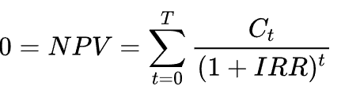
ROI(расчета возврата инвестиций)
Экономическая эффективность
NPV(расчета чистой приведенной стоимости )
IRR(расчета внутренней нормы доходности)
𝑅𝑂𝐼=(Доход от внедрения системы−Затраты на внедрение системы)/Затраты на внедрение системы×100%.
𝑅𝑂𝐼=(376800 −200000)200000×100%= 88.4 %
𝑁𝑃𝑉=∑𝐶𝐹𝑡/(1+𝑟)^𝑡
Денежные потоки за каждый год в течение 5 лет:
𝑁𝑃𝑉=-5000(1+0.1)1+-145000 (1+0.1)2+317000 (1+0.1)3+18000 (1+0.1)4+1288000 (1+0.1)5
NPV≈1.1−5000​+1.21−145000​+1.331317000​+1.464118000​+1.610511288000​
𝑁𝑃𝑉≈−4545.45−119834.71+238615.85+12286.1+800314.27
𝑁𝑃𝑉≈92716.06
-5000 | -145000 | 317000 | 18000 | 1288000
IRR = 73,793%

Slide 12
Технологическая карта
ТЕМА ПРОЕКТА Система учета и анализа финансово-хозяйственной деятельности ООО Личный Косметолог | Учебное направление –Прикладная информатика в экономике. Научный руководитель – к.т.н., доцент Клюшин А. Ю, Консультанты – к.т.н., доцент Клюшин А. Ю
Смысл проектной деятельности. Кому адресован проект. Его цель. | Проект системы учета и анализа финансово-хозяйственной деятельности ООО "Личный Косметолог" имеет целью обеспечить эффективное управление финансами и ресурсами компании, а также обеспечить информационную прозрачность и аналитическую осведомленность для принятия стратегических решений. Его смысл в том, чтобы создать инструмент, который поможет компании оптимизировать свою деятельность, повысить ее конкурентоспособность и устойчивость на рынке. Проект адресован руководству и управленческому персоналу ООО "Личный Косметолог", а также внешним заинтересованным сторонам, таким как инвесторы, банки, аудиторы и налоговые органы. Его целью является: Разработка и внедрение системы учета, которая позволит корректно и своевременно отражать финансовые операции компании. Создание механизмов анализа финансовых показателей для выявления трендов, проблемных областей и возможностей для улучшения финансового положения компании. Предоставление надежной базы данных для принятия обоснованных стратегических и тактических решений руководством компании. Обеспечение соблюдения финансовой дисциплины и законодательства в области бухгалтерского учета.

Slide 13
Результат проектной деятельности | Продукт проектной деятельности. | Система учета и анализа финансово-хозяйственной деятельности ООО Личный Косметолог
 | Критерии оценки | При оценке работ учитывается: Функциональность: Оценка того, насколько хорошо система выполняет свои основные функции учета и анализа финансовых данных. Это включает в себя генерацию отчетов и аналитическую обработку данных. Простота использования: Оценка удобства и интуитивной понятности интерфейса системы для пользователей разного уровня компетенции. Система должна быть легко осваиваема и использование ее не должно вызывать затруднений. Надежность и безопасность: Оценка уровня защиты финансовых данных и надежности работы системы. Это включает в себя проверку наличия механизмов резервного копирования, защиты от несанкционированного доступа и других мер безопасности. Гибкость и масштабируемость: Оценка того, насколько легко систему можно адаптировать под изменяющиеся потребности и масштабировать с ростом компании. Это важно для того, чтобы система оставалась актуальной и функциональной на протяжении всего жизненного цикла компании. Эффективность и результативность: Оценка влияния внедрения системы на финансовые результаты компании, уровень контроля над финансами и принятие обоснованных решений. Система должна способствовать улучшению финансовой производительности и результатов деятельности компании. Уровень участия пользователей: Оценка того, насколько активно пользователи принимают участие в процессе внедрения и использования системы. Понимание и поддержка со стороны персонала являются важными факторами успеха проекта. Соответствие бюджету и срокам: Оценка того, насколько проект соответствует запланированным бюджету и временным рамкам. Это позволяет оценить эффективность управления проектом и использование ресурсов.

Slide 14
Что необходимо для выполнения проекта:
Источники информации | Приборы и материалы | Необходимые умения, способы работы | Время
Внутренние данные компании: Это включает финансовые отчеты, бухгалтерскую отчетность, данные о доходах и расходах, информацию о текущих процессах учета и анализа, а также данные о структуре и организации бизнеса. Стандарты бухгалтерского учета: Изучение соответствующих стандартов и нормативных актов, таких как МСФО или НКФО, для обеспечения правильного ведения бухгалтерского учета и отчетности. Профессиональная литература и исследования: Изучение книг, статей, исследований и публикаций в области финансового управления, бухгалтерского учета, анализа финансов и управления рисками. Консультации экспертов: Обращение к финансовым аналитикам, консультантам по бухгалтерскому учету и финансовому управлению для получения советов и рекомендаций по разработке и внедрению системы учета и анализа | Аппаратное обеспечение: Ноутбуки, компьютеры, серверы (если требуется централизованное хранение данных), принтеры и другое офисное оборудование. Материалы для документации: Бухгалтерские журналы, бланки счетов-фактур, договоров, актов выполненных работ и прочие формы, необходимые для правильного ведения документации. Интернет и коммуникационное оборудование: Для доступа к онлайн-ресурсам, облачным сервисам и связи с контрагентами. Защита данных: Резервное копирование данных, антивирусная защита, защита от несанкционированного доступа | Бухгалтерские знания: Понимание основ бухгалтерского учета, законодательства о налогах и финансовой отчетности. Аналитические навыки: Способность анализировать финансовые данные, выявлять тенденции, прогнозировать результаты и принимать обоснованные решения на основе анализа. Техническая грамотность: Умение работать с программным обеспечением для учета и анализа данных, а также основные навыки работы с офисными приложениями (например, Excel) для обработки данных. Организационные навыки: Способность эффективно организовывать рабочий процесс, устанавливать приоритеты, планировать задачи и следить за соблюдением сроков. Коммуникационные способности: Умение четко и ясно общаться с коллегами, клиентами и контрагентами, объяснять финансовые показатели и давать рекомендации на основе анализа данных. Самодисциплина и внимательность к деталям: Внимательное следование установленным процедурам и правилам учета, а также внимание к деталям при анализе данных. Обучаемость и готовность к саморазвитию: Быстрое освоение новых инструментов и методов работы, постоянное обучение и повышение квалификации в области бухгалтерии и финансов. | 14 дней

Slide 15
План работы над проектом | Этап 1 | 1 день | Согласование дизайна проекта с руководителем и сотрудниками
 | Этап 2 | 1 день | Предпроектное обследование
 | Этап 3 | 1 день | Разработка технического задания
 | Этап 4 | 3 дня | Создание БД.
 | Этап 5 | 2 дня | Создание самого проекта.
 | Этап 6 | 2 дня | Разработка документации
 | Этап 7 | 4 дня | Тестирование и управление ошибок. Выпуск в использование

Slide 16
Спасибо за внимание!

